Slide 1
GRE General Test
Graduate Record Examination
www.ets.org

Slide 2
Sınav Hakkında Genel Bilgiler
Mühendislik ve Sosyal Bilimler başta olmak üzere yüksek lisans ve doktora eğitimi alabilmek için girilmesi gereken sınavdır.
Sınav, bilgisayarda cevaplandırılan sorulardan oluşur.
Sınav süresi yaklaşık 3 saat 45 dakikadır.
Sınav soruları, doğru cevap verildikçe zorlaşmaktadır.
Sözel ve sayısal bölümlerin puanlaması 130-170 puan, yazma bölümü puanlaması 0-6 puan üzerinden yapılır.

Slide 3
Testin İçeriği
Ölçme | Soru sayısı | Süre
Yazma (İki ayrı zamanlı kısımdan oluşan analitik yazma) | Bir durum analizi Bir konu analizi yapma | 30’ar dakika
Sözel Muhakeme (İki Bölüm) | Her bölüm 20’şer soru | 30’ar dakika
Sayısal Muhakeme (İki Bölüm) | Her bölüm 20’şer soru | 35’er dakika
Puan verilmez¹ | Değişir | Değişir
Araştırma² | Değişir | Değişir
Puanlanmayan bölüm : Yazma bölümünden sonra farklı sıralamalarda çıkabilir. İleriki sınavlar için soru hazırlamaya yönelik sorulan sorulardır.
Araştırma soruları ise her zaman en son çıkan bölümdür. ETS araştırmaları için kullanılacak veri toplama amacıyla sorulan sorulardır.

Slide 4
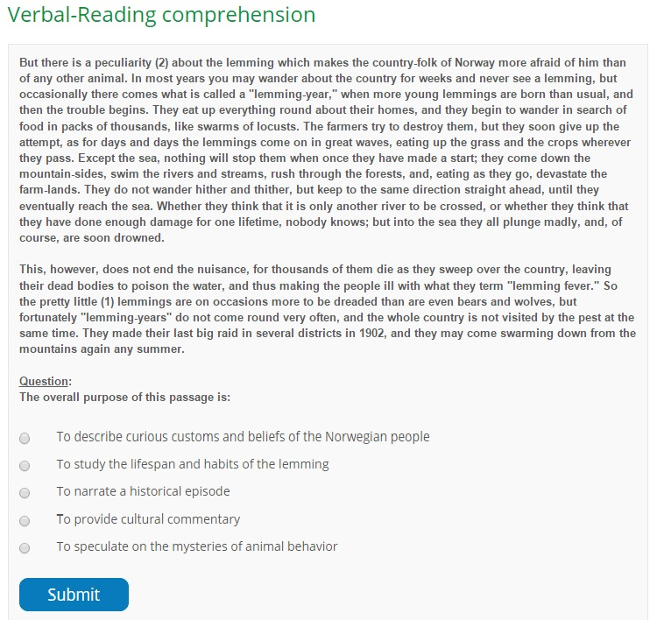
Sözel Muhakeme Örnek Soru Tipleri

Slide 5
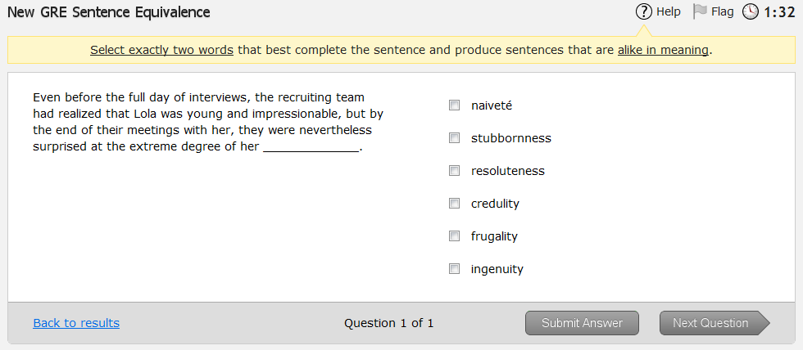

Slide 6
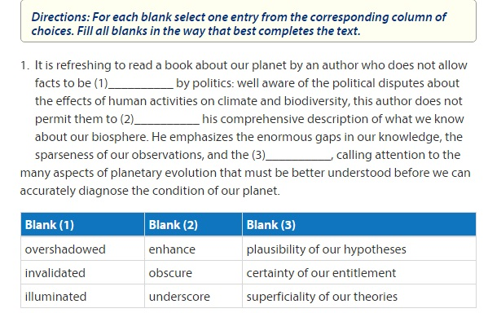

Slide 7
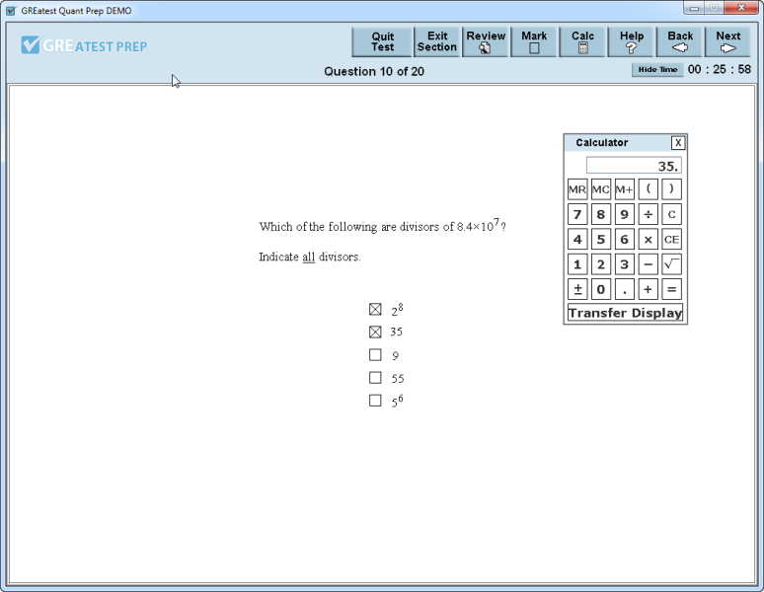
Sayısal Muhakeme Soru Tipleri

Slide 8
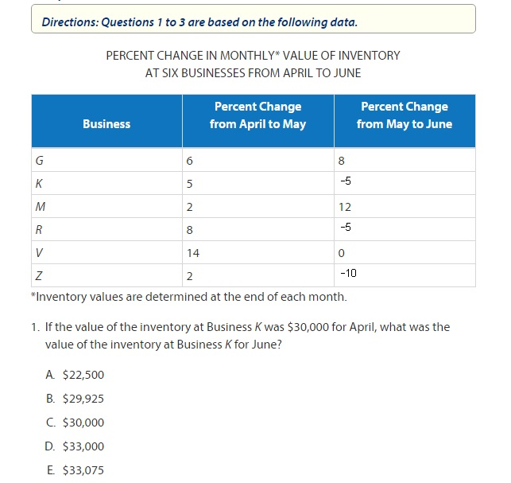

Slide 10
Yazma Bölümü Soru Örnekleri

Slide 11
Sınava Hazırlık Materyalleri
Ücretsiz GRE Testi
Ücretsiz GRE Soru Örnekleri- Egzersizler
Sipariş Verilebilir Hazırlık Materyalleri
Score It Now!
Khan Academy
GRE Search Service
GRE Facebook sayfası
GRE Bilgilendirme Broşürü
Power Prep II Software

